Slide 1

〜kintone編〜

Slide 2




BB (Ryo Otake)
株式会社ジョイゾー
kintone エンジニア
元 サイボウズ株式会社
テクニカルエバンジェリスト
@ryotkbb

Slide 3
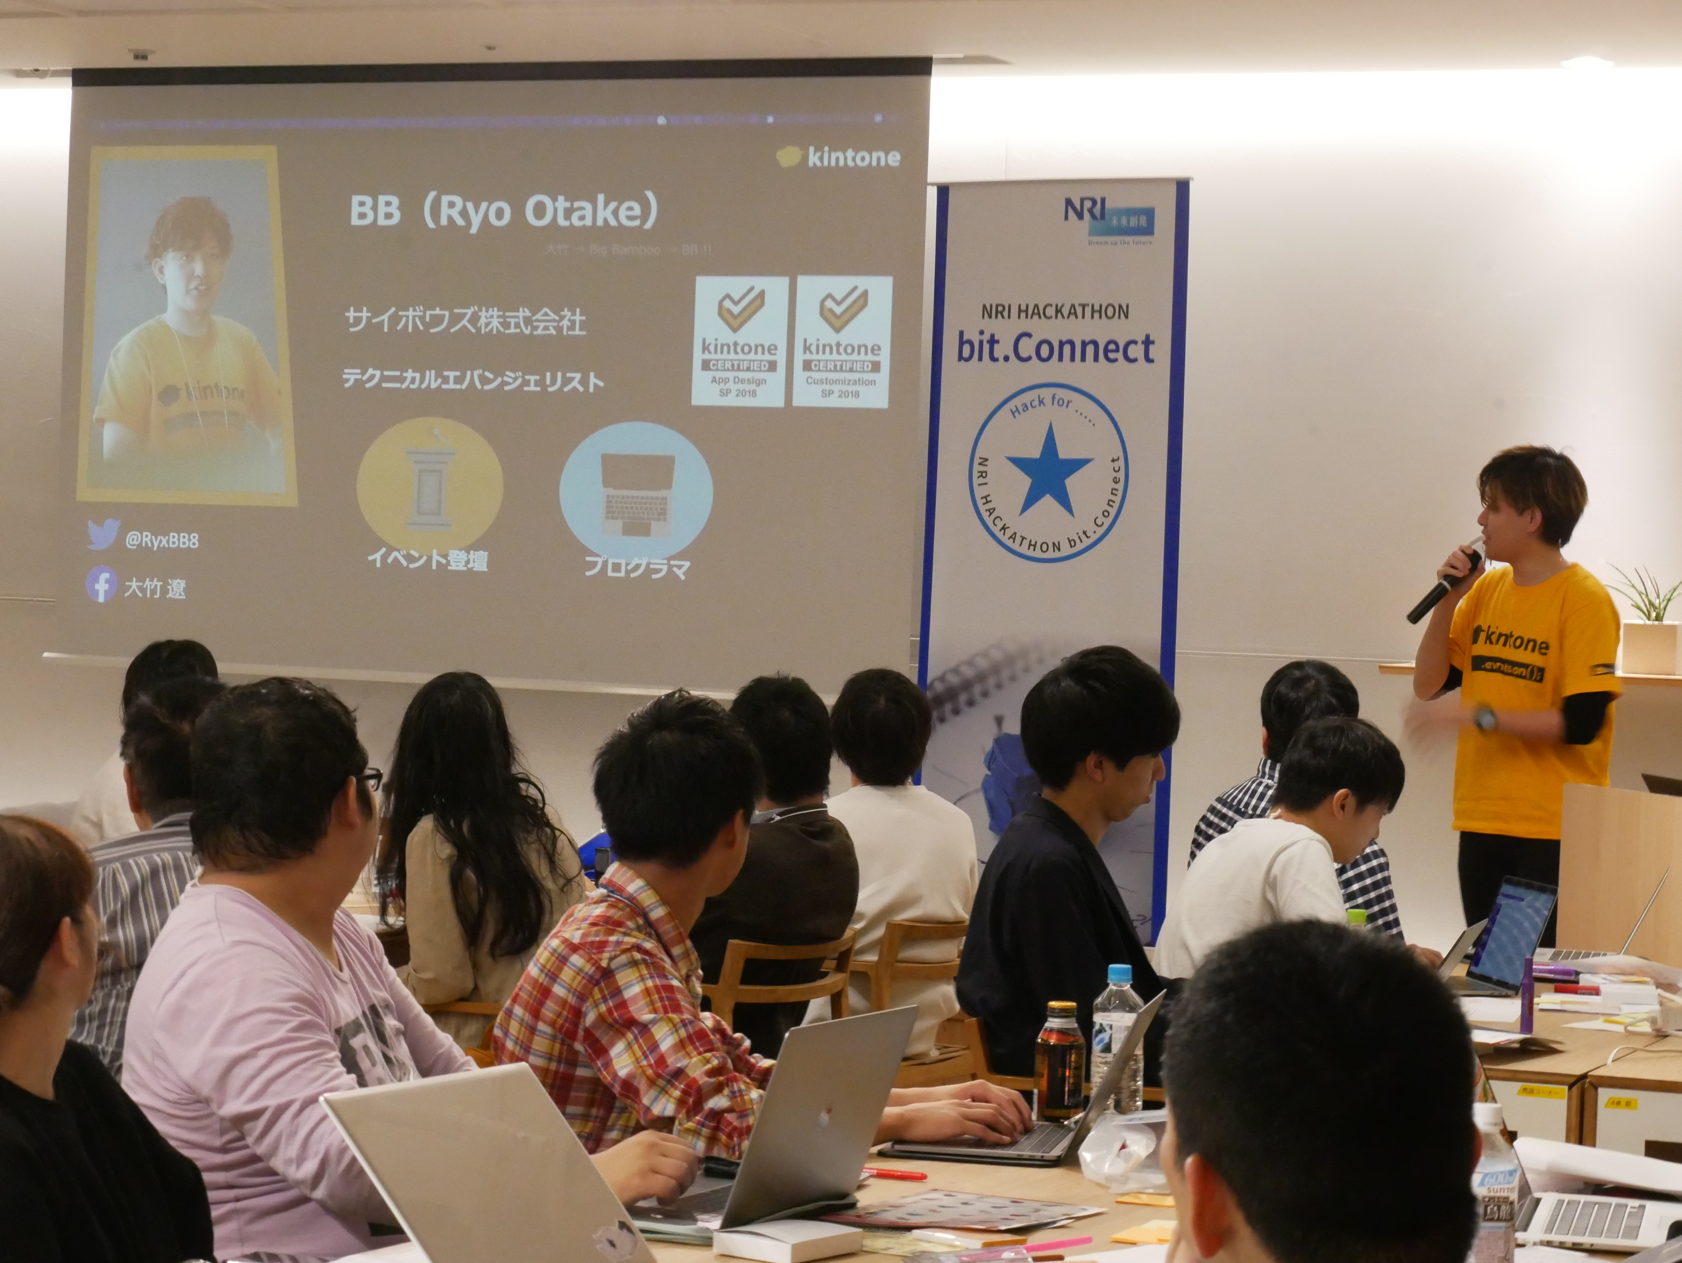
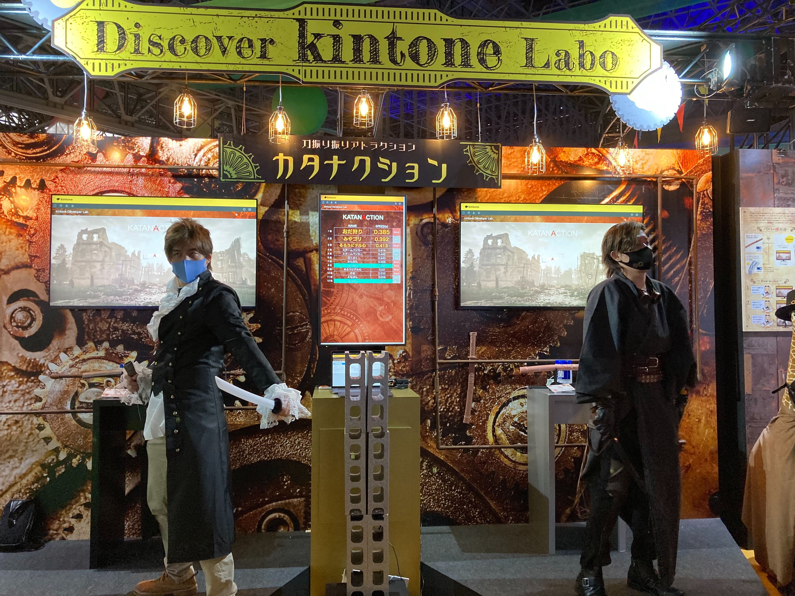


Slide 4
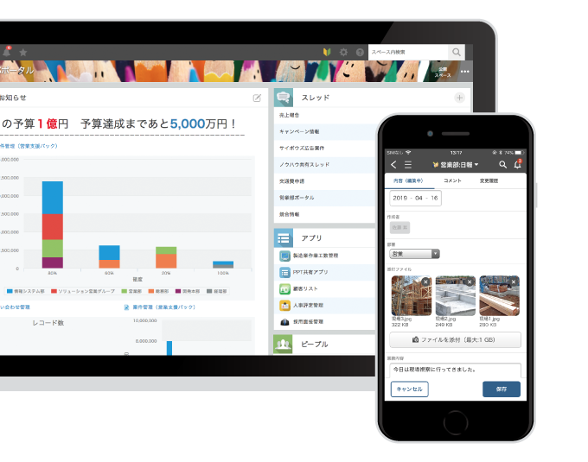
kintoneとは
キントーン
開発の知識がなくても自社の業務に合わせたシステムを簡単に作成できる サイボウズのクラウドサービスです。
業務アプリを直感的に作成でき、チーム内で共有して使えます。 社員間のつながりを活性化する社内SNSとしての機能も備えているため スピーディーに情報共有ができます。
kintone ヘルプより
ノンプログラミングで 業務に必要なシステムが構築できる
ノーコード・ローコードツール

Slide 5
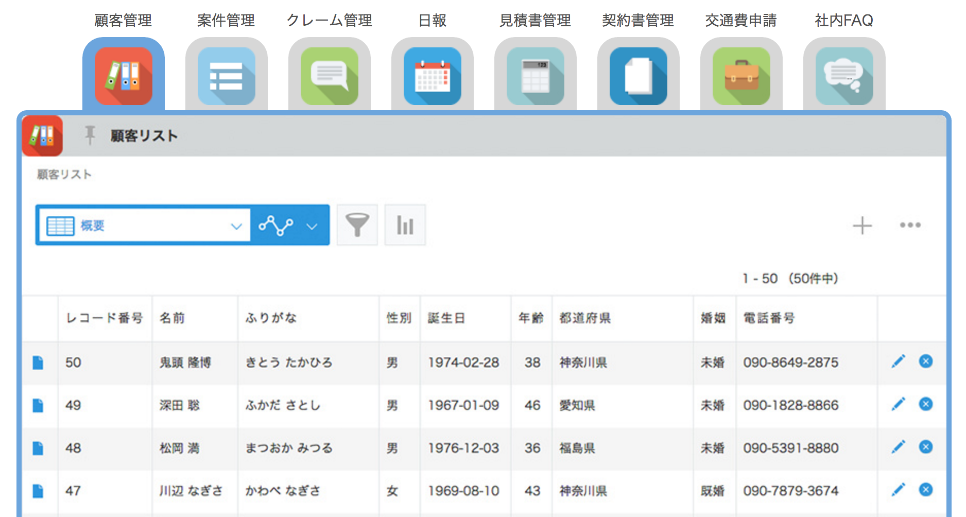
ノンプログラミングで作れる

Slide 7
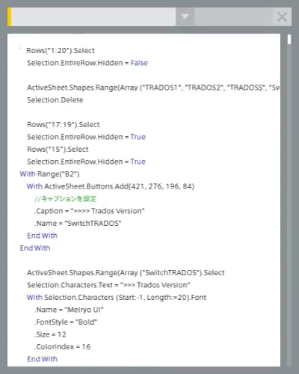
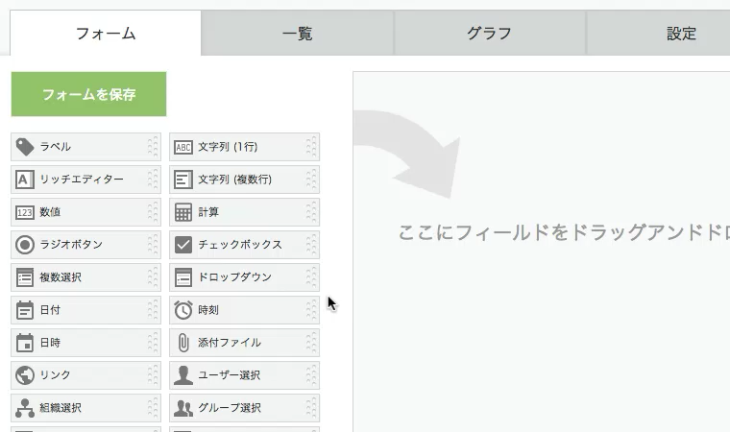
従来のシステム開発
kintoneのシステム開発
時間がかかり、専門知識も必要
Webベースでその場で開発

Slide 8
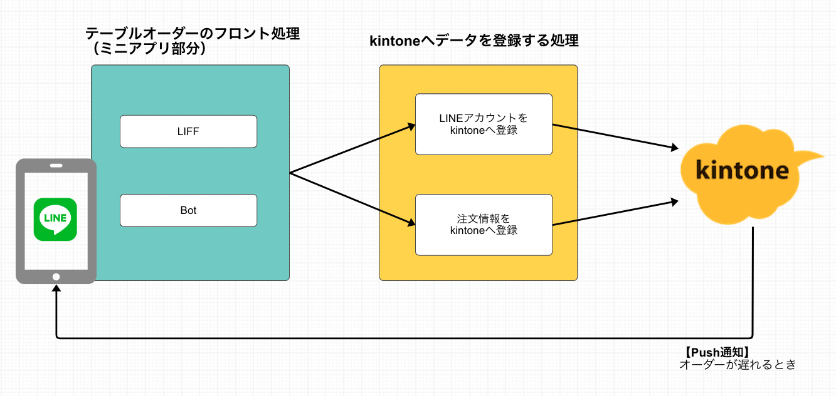
簡易構成図

Slide 9
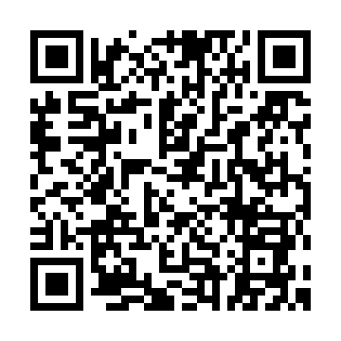
デモ
友だち登録してみてください

Slide 11
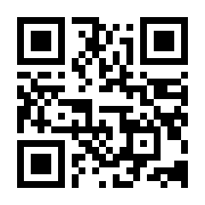
デモ
ログイン名：user
パスワード：user
https://hack.cybozu.com/

